Slide 1
JSP
JSP (Java Server Pages) es una tecnología para el desarrollo de páginas web dinámicas basadas a HTML y XML.
Generan código HTML y lo envían al cliente.
Similar a PHP, pero usa Java, lo que le da múltiples utilidades, como separar los niveles de acceso a datos y lógica de negocio.

Slide 2
JSP
Es portable, sus aplicaciones se pueden ejecutar en diferentes plataformas sin cambios.
Generan Servlets que son reutilizados hasta nueva modificación del JSP original.

Slide 3
Ejemplo página JSP
<%@ page import=”java.sql.*,java.util.*” %>
<%-- Esta página da un saludo y despedida --%>
<HTML>
<BODY>
<H1>Bienvenido a JSP!</H1>
<% out.println("Regrese pronto”); %>
</BODY>
</HTML>

Slide 4
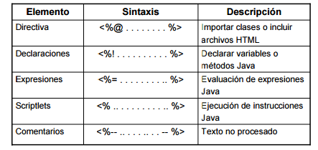
Elementos básicos JSP

